Slide 1
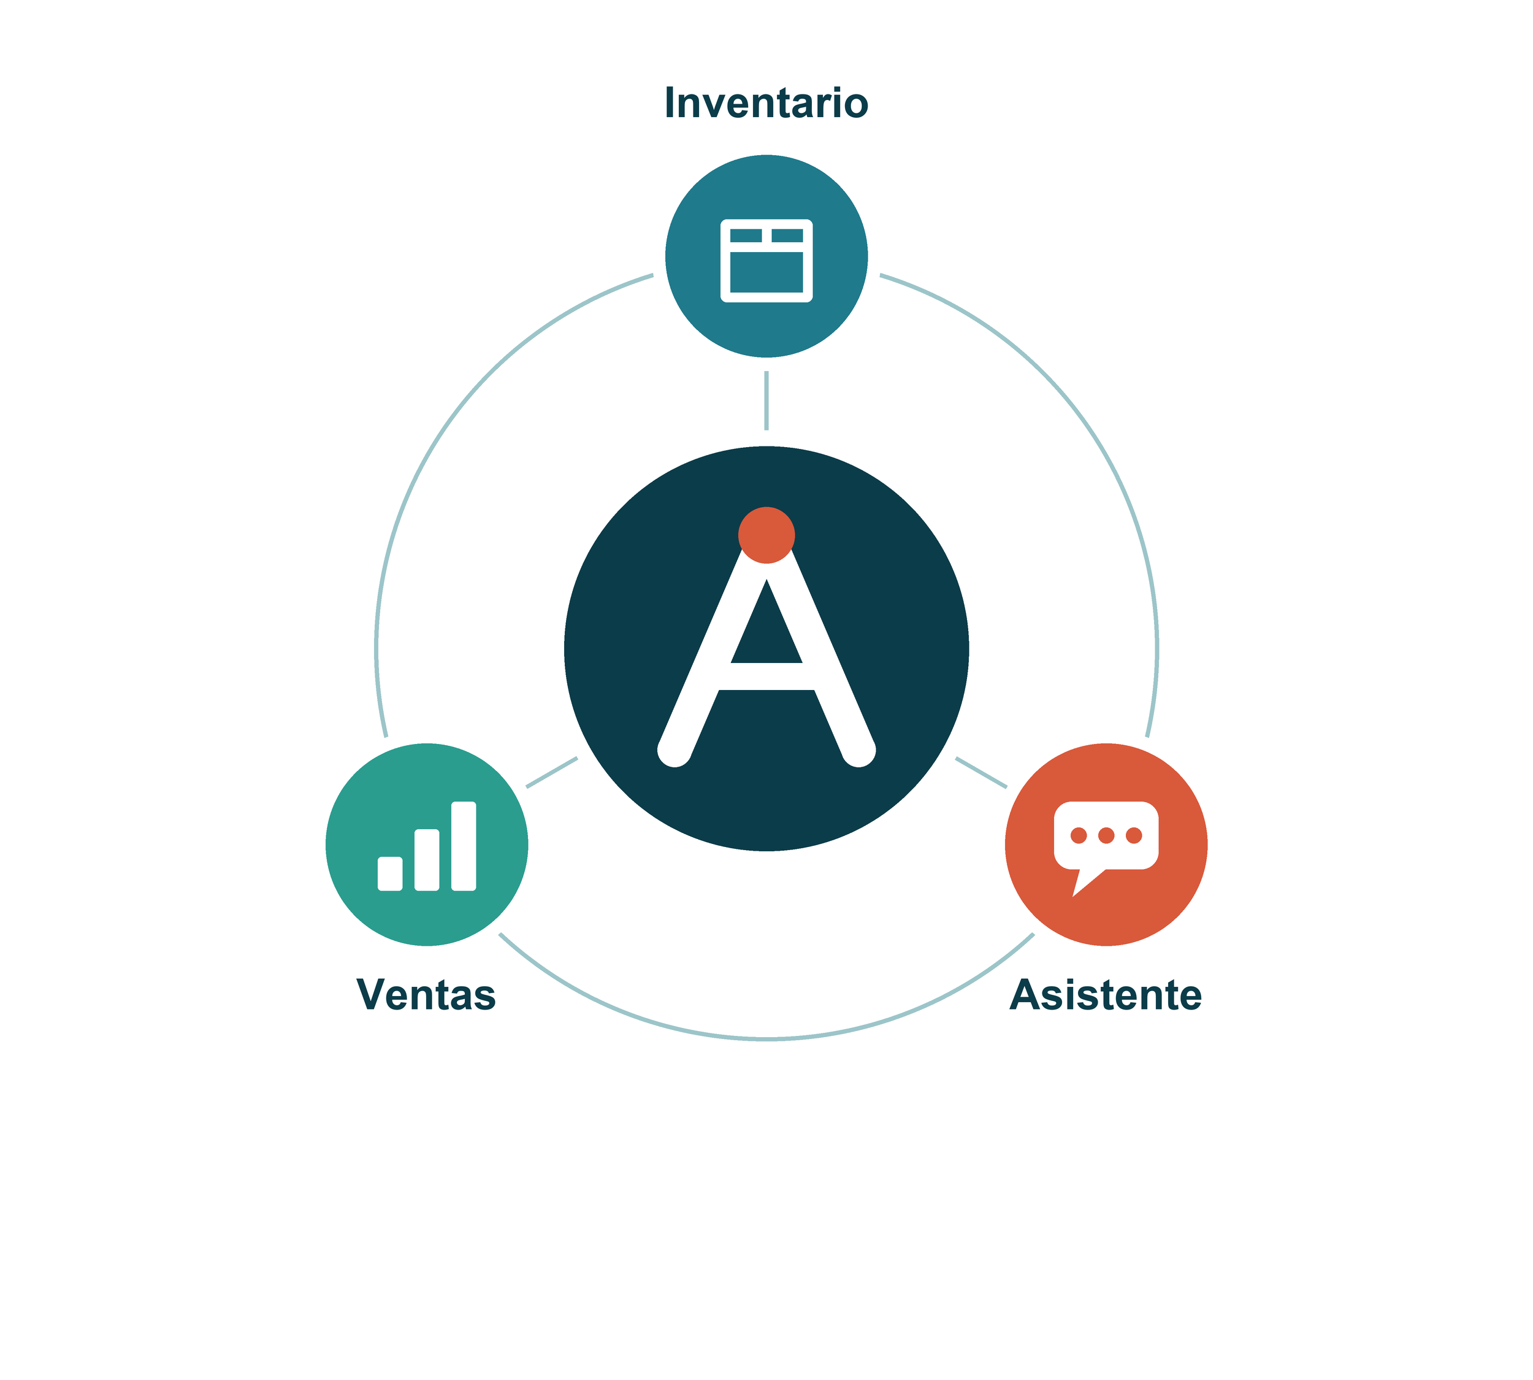
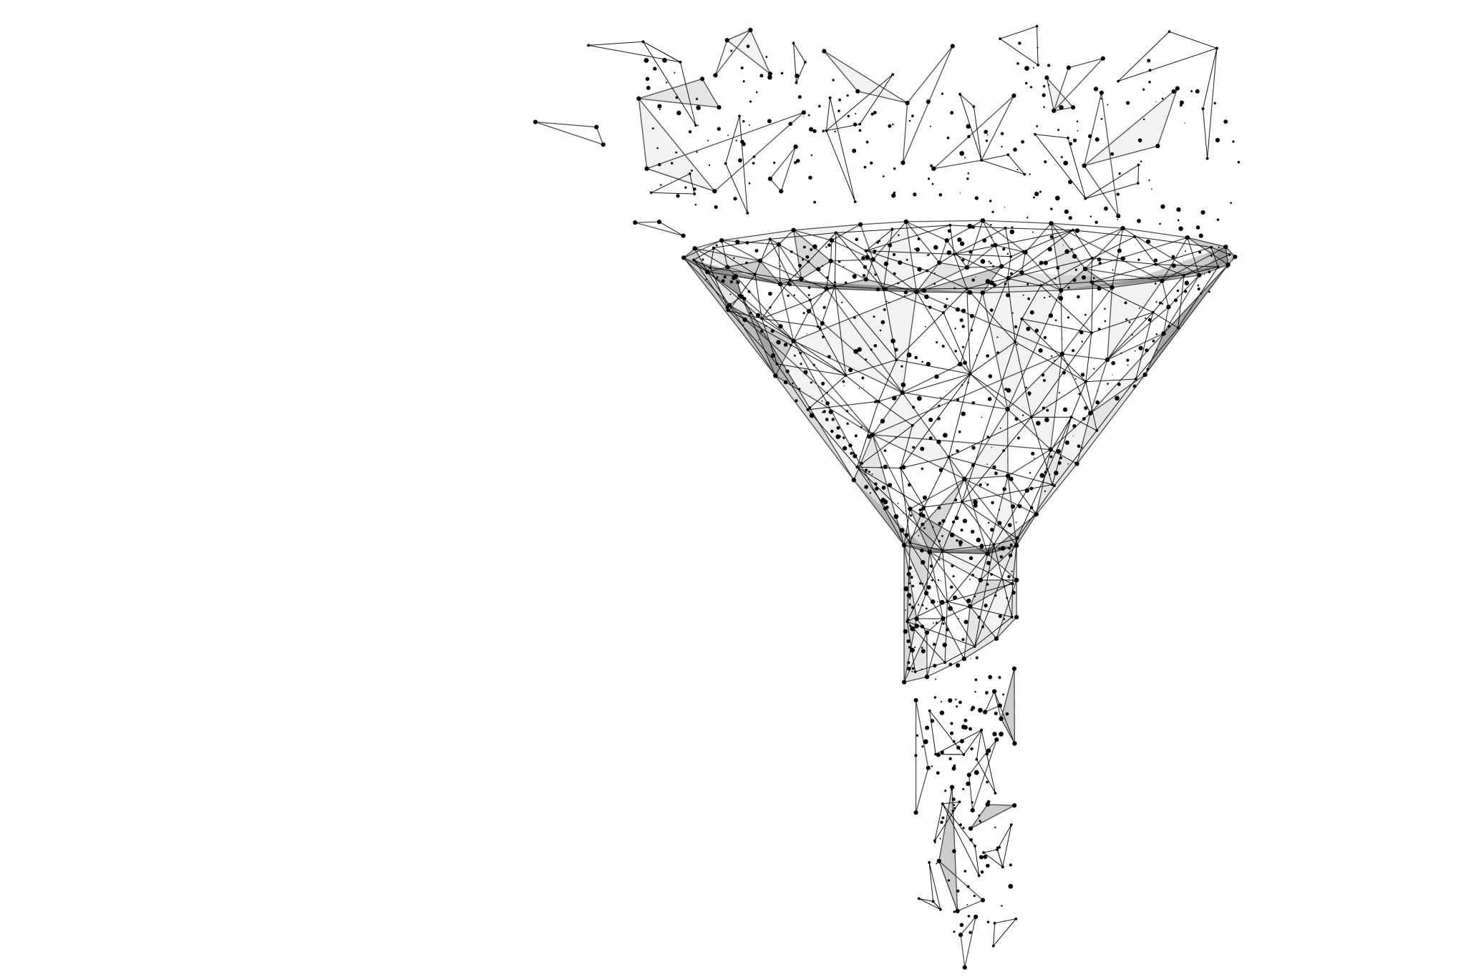
AgenTech
Agente de inventario y ventas para PYMEs
Caso real: una ferretería que vende con Bsale
Tomás Brogi Castillo
David Martínez Arenas
Presentación final · Capstone APT122
Ingeniería en Informática · Duoc UC, sede Alameda · 2026
Notes:
Presentarnos. AgenTech es un agente que ayuda a una PYME a administrar su inventario y a vender, usando los datos del sistema de ventas que ya tiene. La ferretería es el caso real con el que lo construimos.

Slide 2
Qué es AgenTech
Un agente que ayuda a una PYME a administrar su inventario y a vender, con los datos del sistema de ventas que ya tiene.
Para quién
PYMEs que venden con un catálogo. Caso real: una ferretería con Bsale.
Qué ofrece
Un panel para administrar el stock; un buscador y un asistente para vender.
Cómo se entrega
Se sincroniza solo con el sistema que ya usan. IA local, sin costo por consulta.
Notes:
Partir por el producto. AgenTech es un agente para PYMEs: toma los datos del sistema de ventas que el negocio ya usa y los convierte en dos ayudas, una para administrar el inventario y otra para atender en el mesón. La ferretería es el caso real. Se conecta al sistema que ya usan y solo lee sus datos; los modelos de IA son locales, sin costo por consulta.

Slide 3
El problema
En la administración
En el mesón
Se compra por intuición o revisando Bsale a mano.
Nadie ve a tiempo qué se agota ni qué está parado.
El cliente describe; el buscador pide el nombre exacto.
El vendedor depende de su memoria.
1.382
productos activos
198
con stock parado (unos $15,8 millones)
36
hacen la mitad de la venta
Notes:
Relevancia del proyecto (Guía 1.5). El negocio tiene los datos en Bsale, pero no le sirven para decidir. Administración: compras por intuición o revisando Bsale a mano; nadie ve a tiempo qué se agota o qué está parado; hay capital detenido. Mesón: el cliente describe lo que necesita, el buscador de Bsale espera SKU, código o nombre exacto, y el vendedor depende de su memoria. Cifras de la ferretería al 10-11.

Slide 4
Objetivos
Objetivo general
Desarrollar un motor de búsqueda semántica híbrida que permita a los vendedores de una ferretería PYME encontrar productos con stock disponible a partir de consultas en lenguaje natural, integrable mediante API con el sistema de ventas que ya utiliza.
1
Modelo de datos relacional y vectorial en PostgreSQL con pgvector
5
Contrato de respuesta JSON documentado con OpenAPI y errores estructurados
2
Endpoint de ingesta JSON que valida el catálogo y registra cada carga
6
Chatbot del vendedor con tabla: SKU, nombre, precio, stock y relevancia
3
Vectorización asíncrona de los productos con un modelo de embeddings
7
Validación con el catálogo real: latencia y precisión de la búsqueda
4
Consulta en lenguaje natural con búsqueda híbrida y filtro estricto de stock
Notes:
Objetivos (Guía 1.5, punto 4). Objetivo general tal como quedó en el informe final, y los siete específicos que guiaron el PMV.

Slide 5
El producto: administrar y vender
Administración
• Ventas e inventario en una sola pantalla.
• Avisos: por agotarse, stock parado, lo piden y no hay.
• Compra sugerida en metros, kilos o unidades.
Ventas
• Buscador por palabras simples, como en YouTube.
• Asistente para lo que el cliente pide con sus palabras.
• Solo productos con stock, con alternativas.
AgenTech solo lee de Bsale: no emite boletas ni facturas.
Notes:
Dos frentes con el mismo peso, sobre los mismos datos. Panel del administrador: pestañas Hoy, Ventas, Inventario y Buscador; avisos de por agotarse, agotado que se vendía, stock parado y lo que piden y no hay; compra sugerida en la unidad de venta. Vista del vendedor: el buscador es para palabras simples o compuestas, como reparación de techo o forrado de sillones, aunque estén mal escritas. Cuando el cliente pide con sus palabras o el vendedor no conoce el producto, por ejemplo algo para tapar goteras, se le pregunta al asistente. Siempre solo con stock, con alternativas y Lleva también. Alcance: Bsale sigue siendo la fuente de verdad; AgenTech solo lee.

Slide 6
Aporte de valor: en qué ayuda
Al administrador
Ve qué se agota, qué está parado y qué comprar.
Al dueño
Compra con datos; menos capital detenido.
Al vendedor
Busca por palabras y le pregunta al asistente lo que no conoce.
Al negocio
No cambia de sistema ni paga por consulta.
Notes:
Aporte de valor (Guía 1.5, punto 3). En qué ayuda, a cuatro personas. Al administrador: ve su inventario sin revisar Bsale a mano. Al dueño: compra con datos. Al vendedor: busca por palabras simples y le pregunta al asistente cuando el cliente pide algo que no conoce. Al negocio: no cambia de sistema ni paga por consulta.

Slide 7
Pertinencia e intereses profesionales
Perfil de egreso: competencias aplicadas
Intereses profesionales
Propuesta de solución: levantamiento con la ferretería y análisis de sus datos.
Desarrollo y pruebas: historias de usuario con criterios de aceptación.
Modelo de datos relacional y vectorial (PostgreSQL con pgvector).
Arquitectura e integración con Bsale mediante API.
Datos para decidir: ventas e inventario convertidos en avisos.
Gestión del proyecto con Scrum.
Software aplicado a problemas reales de negocio.
Datos e inteligencia artificial para PYMEs.
Trabajar con un cliente real y con sus datos.
Un producto que puede proyectarse a otras PYMEs.
Notes:
Pertinencia con el perfil de egreso y relación con los intereses profesionales (Guía 1.5, punto 3). Cada competencia se usó en algo concreto del proyecto.

Slide 8
Cómo lo construimos
Bsale
Se sincroniza solo
API REST
Node.js y TypeScript
PostgreSQL
Datos y vectores
IA local
Python y Ollama
Cómo avisa el panel
Reglas sobre ventas y stock. La IA solo redacta el aviso.
Cómo busca el vendedor
Palabras en el buscador; frases del cliente al asistente.
Las cifras salen de la base de datos, nunca de un modelo.
Scrum · 5 sprints de 2 semanas · 2 integrantes · cada cambio revisado por el otro
Notes:
Bsale entrega catálogo, stock y ventas con sincronización automática, solo de lectura. La API en Node.js valida y guarda en PostgreSQL con pgvector. El worker en Python crea los vectores con Ollama. La web en React usa la misma API. Todo corre en local con Docker. Avisos: cinco reglas sobre ventas y stock; el agente local solo redacta. Búsqueda: corrige, traduce con un diccionario de 967 reglas y busca por significado, texto y letras. Regla de oro: las cifras salen de la base de datos, nunca de un modelo. Metodología: Scrum, cinco sprints de dos semanas, backlog en Notion, GitHub con PR revisados por el otro integrante.

Slide 9
Metodología y equipo
Scrum: 5 sprints de 2 semanas (semanas 5 a 14), con revisión junto al cliente y retrospectiva.
Backlog en Notion; estimación con Poker Planning (story points).
GitHub: ramas feature/* y PR revisado por el otro integrante.
Terminado = criterios de aceptación cumplidos, pruebas pasando y PR integrado a main.
Alcance ajustado el 13-10: de 8 épicas a 4 (7 historias, 42 story points).
Tomás Brogi Castillo · Data & QA Lead
Vectorización de los productos, motor de búsqueda, pruebas y métricas de precisión.
David Martínez Arenas · Scrum Master, Backend & Database Lead
Base de datos, API de ingesta y contrato JSON. Ceremonias, backlog y contacto con la ferretería. Revisa e integra los PR.
Notes:
Metodología (Guía 1.5, punto 5), con las funciones de cada integrante. Scrum con dos personas, backlog en Notion, código en GitHub con revisión cruzada.

Slide 10
Resultados
198
productos con stock parado (unos $15,8 millones)
52
productos por agotarse detectados
0,88
de acierto: en 88 de cada 100 búsquedas, el producto correcto sale entre los 5 primeros
< 0,5 s
responde el buscador
CÓMO QUEDÓ
• Stock y ventas se sincronizan solos con Bsale.
• Diccionario de búsqueda validado por los vendedores de la ferretería.
• El buscador responde en menos de medio segundo.
Notes:
Con datos reales de la ferretería: 1.382 productos y 6.134 ventas cargadas desde Bsale. Inventario (panel, datos del 10-11): 198 productos con stock parado, unos 15,8 millones a precio de venta, y 52 por agotarse. Búsqueda (11-11): acierto@5 de 0,88 en 220 consultas, antes 0,81. Tiempo de respuesta: el buscador responde en menos de medio segundo; el asistente busca en un segundo y medio y la sugerencia llega unos 4 segundos después. El diccionario de búsqueda se entregó a los vendedores de la ferretería y lo dieron por bueno. El stock y las ventas se sincronizan automáticamente con Bsale.

Slide 11
Factibilidad y plan de trabajo
Fase 1 · Definición
sem 1 a 4
S1 · Base e ingesta
S2 · Vectores
S3 · Búsqueda
S4 · JSON y chatbot
S5 · Pruebas
Fase 3 · Cierre
sem 16 a 18
Fase 2 · Desarrollo en 5 sprints de 2 semanas (semanas 5 a 14)
POR QUÉ FUE FACTIBLE
CÓMO TERMINÓ
• Herramientas de código abierto y modelos de IA locales: sin costo de licencias ni de consultas.
• Cliente real que colaboró y entregó sus datos de Bsale.
• Alcance ajustado a tiempo: de 8 épicas a 4 para terminar un producto que funciona.
• Diccionario validado por los vendedores de la ferretería.
• Sincronización automática con Bsale.
• El buscador responde en menos de medio segundo.
Notes:
Factibilidad (punto 3), plan de trabajo y carta Gantt (puntos 7 y 8). Fase 1 definición, Fase 2 desarrollo en cinco sprints, Fase 3 cierre. Cómo terminó: diccionario validado por los vendedores, sincronización automática con Bsale y consulta en menos de medio segundo en el buscador.

Slide 12
Gracias
¿Preguntas? · github.com/davMartinez-bit/AgenTech
Notes:
Cierre y preguntas.

